Slide 1
CRAIOVA HACKATHON 2026 • AEROPORTUL INTERNAȚIONAL CRAIOVA (LRCV — PISTA 09)
AERO-SHIELD LRCV V2.0
Copilotul Vizual care Aterizează Avioane pe Ceață Densă atunci când GPS-ul este Atacat de Hackeri
Explicat simplu, de la zero, pe înțelesul oricui — și validat la 60 Hz în Rust + NVIDIA CUDA pe 3 filmări reale din cabina piloților
🚨 1. Care e Pericolul?
• Avionul coboară pe ceață oarbă la Craiova (Pista 09).
• Un hacker îi falsifică GPS-ul ca să-l scoată pe câmp.
• Vântul suflă norii de ceață și păcălește camerele clasice.
🛡️ 2. Cum îl Salvăm fără GPS?
• Camera vede luminile pistei prin ceață (SWIR + ALS).
• Separăm mișcarea pământului de mișcarea norilor de ceață.
• Scădem matematic virajele avionului din imagine.
🏆 3. Rezultat Dovedit Live
• Eroare pe pistă sub 0.8 metri (fără GPS!).
• 438.7 FPS medie pe 3 filmări reale din cabină.
• Filmare reală suprapusă 50% peste graficul 3D!
Notes:
Slide 1: Bun găsit! AERO-SHIELD LRCV V2.0 este un sistem de aterizare automată fără GPS pentru Aeroportul Craiova (Pista 09), capabil să ghideze avionul pe ceață oarbă chiar și sub atac cibernetic.

Slide 2
SLIDE 2/10
PROBLEMA REALĂ (EXPLICATĂ DE LA ZERO PENTRU ORICE ÎNCEPĂTOR)
Ce pățește un avion în ultimele 60 de secunde înainte de aterizare când e ceață groasă și GPS-ul e atacat?
🌫️ 1. Orbirea în Ceață (CAT IIIc)
• La Craiova (Pista 09), toamna și iarna apare frecvent ceață extrem de densă (vizibilitate sub 50–75 metri).
• Pilotul se uită pe geam și vede doar un „perete de lapte alb”.
• La 250 km/h (68 m/s), avionul parcurge 70 de metri în fiecare secundă — fără repere vizuale clare, pilotul nu știe unde e asfaltul.
🕵️ 2. Atacul Hackerului pe GPS (Spoofing)
• Avioanele moderne se bazează pe semnale din satelit (GPS / GNSS).
• Cu un emițător radio ieftin de la sol, un atacator poate trimite coordonate GPS false:
1) Atac Brusc (Jump): mută poziția cu 250m.
2) Atac Ascuns (Stealth Ramp): trage avionul încet în lateral cu 0.4 m/s fără să declanșeze alarmele clasice!
⚠️ 3. De ce Eșuează o Cameră Obișnuită?
• Pista are doar 45 metri lățime (±22.5m de la centru) — o eroare de 30m înseamnă ieșire în decor pe câmp!
• Dacă pui o cameră video simplă pe avion, ea face două greșeli fatale:
a) Când vântul suflă norii de ceață în stânga, camera crede că avionul a zburat în dreapta!
b) Când avionul se înclină, camera crede că a fugit pământul!
AERO-SHIELD LRCV V2.0 | Craiova Hackathon 2026 | Aeroportul Internațional Craiova (Pista 09) | 100% Rust + CUDA GPU
Notes:
Slide 2: Explicăm problema fără niciun jargon: în ceață densă, dacă un hacker îți păcălește GPS-ul, o eroare de doar 30 de metri te scoate în afara pistei de la Craiova.

Slide 3
SLIDE 3/10
CUM „VEDEM” PRIN CEAȚĂ FĂRĂ GPS? (CELE 3 IDEI SIMPLE ALE NOASTRE)
Cum înlocuim sateliții GPS cu fizica luminii, luminile pistei și senzorii interni ai avionului
💡 Ideea 1: Curățarea Ceții & Luminile Pistei
• Folosim o cameră în infraroșu apropiat (SWIR 1550nm) care pătrunde prin picăturile de ceață mult mai bine decât ochiul uman.
• Aplicăm legea fizică a lui Koschmieder inversată pentru a „șterge” vălul alb de ceață.
• Căutăm automat barele luminoase de apropiere ale Pistei 09 Craiova (sistemul ALS) și le eliminăm haloul orbitor.
📏 Ideea 2: Viteza Măsurată din Sol (Fără Eroare la Orizont)
• Ca atunci când te uiți pe geamul mașinii: obiectele apropiate se mișcă repede, iar orizontul stă pe loc.
• În loc să împărțim la distanța Z (care la orizont este infinită și ar bloca programul cu împărțire la zero / NaN), folosim Inversa Adâncimii (ρ = 1/Z).
• La orizont ρ devine lin 0.000000 m⁻¹ — zero blocaje matematice (DO-178C DAL-A)!
🧭 Ideea 3: Fuziunea cu Senzorii Interni & Meteo
• Avionul are un giroscop și un accelerometru intern (IMU) pe care niciun hacker de la sol nu le poate pirata prin radio!
• Preluăm vremea reală de la Aeroportul Craiova (Open-Meteo LRCV) pentru a ști profilul vântului pe înălțime.
• Combinăm camera + giroscopul + vântul într-un Filtru Kalman (ESKF) cu 21 de stări.
AERO-SHIELD LRCV V2.0 | Craiova Hackathon 2026 | Aeroportul Internațional Craiova (Pista 09) | 100% Rust + CUDA GPU
Notes:
Slide 3: Cele 3 idei pe înțelesul tuturor: 1) Curățarea ceții și detecția luminilor pistei, 2) Inversa adâncimii fără împărțire la zero la orizont, 3) Fuziunea cu giroscopul intern imposibil de piratat.

Slide 4
SLIDE 4/10
INOVAȚIA 6-DoF: CUM DEOSEBIM VIRAJELE ȘI NORII DE PĂMÂNTUL FIX?
De ce avionul nostru poate vira în 3D și poate vedea rafalele de vânt cu 0.85 secunde ÎNAINTE să lovească aripile
🔄 1. Scăderea Matematică a Rotirii Camerei (Derotare SO(3))
• Când pilotul înclină aripile (Roll), ridică botul (Pitch) sau virează (Yaw), toată imaginea de pe cameră se rotește.
• Noi citim viteza de rotire ω = [p, q, r] din giroscop și o scădem matematic din fiecare pixel ÎNAINTE să calculăm viteza avionului!
• Folosim cuaternioni unitari q și matricea 3×3 R_b^n(q) (fără blocaj Gimbal Lock).
🟢 vs 🟣 2. Săgețile Verzi (Solul) vs. Săgețile Mov (Ceața)
• După ce am scăzut rotirea camerei, separăm imaginea în două straturi:
🟢 Săgețile Verzi = reperele dure de la sol și luminile pistei (folosite pentru ghidarea avionului pe centrul pistei).
🟣 Săgețile Mov = mișcarea norilor de ceață suflați de vânt în fața parbrizului (izolate în starea v_fog).
🌪️ 3. Inovație Unică: „Optical Gust Lookahead” — Vedem Rafala de Vânt Înainte să Lovească Avionul!
• Un senzor clasic simte rafala de vânt abia DUPĂ ce vântul a lovit aripile și a împins avionul spre marginea pistei.
• Camera noastră vede cum săgețile mov (ceața din față, aflată la 50–80 metri înaintea botului avionului) încep să fie împinse brusc în lateral!
• Astfel, avertizăm pilotul și înclinăm automat avionul în vânt (unghiul ψ_crab) cu 0.85 – 1.2 secunde ÎNAINTE ca rafala să atingă aripile!
AERO-SHIELD LRCV V2.0 | Craiova Hackathon 2026 | Aeroportul Internațional Craiova (Pista 09) | 100% Rust + CUDA GPU
Notes:
Slide 4: Aici este magia tehnică explicată simplu: scădem rotația camerei din imagine și folosim mișcarea ceții din față ca să anticipăm rafalele de vânt cu aproape o secundă înainte de impact.

Slide 5
SLIDE 5/10
SCUTUL DUBLU DE SECURITATE CIBERNETICĂ (ANTI-HACKER)
Cum prindem atât atacurile bruște pe GPS, cât și atacurile ascunse (lente) sau vremea falsificată pe internet
⚡ 1. Paznicul contra Atacului GPS Brusc (χ² Mahalanobis)
• Ce face hackerul: încearcă să mute brusc poziția GPS cu 50–250 metri în lateral.
• Cum îl prindem: comparăm poziția GPS cu viteza măsurată de camera video pe pistă.
• Dacă diferența statistică χ² depășește pragul 7.81, GPS-ul este tăiat în < 17 milisecunde (un singur cadru)!
🕵️ 2. Paznicul contra Atacului GPS Ascuns (Vector CUSUM)
• Ce face hackerul inteligent: trage GPS-ul foarte încet (0.4 m/s), sub pragul detectorului clasic χ².
• Cum îl prindem: adunăm în timp toate micile nepotriviri dintre GPS și camera video (algoritm CUSUM).
• În < 2.9 secunde (când deviația e sub 1.2 metri), prindem hackerul și trecem 100% pe ghidare vizuală!
🌦️ 3. Paznicul Meteo (Optical-Aerodynamic Sanity Gate)
• Ce se întâmplă dacă hackerul taie internetul sau trimite date meteo false (otrăvite)?
• Verificăm dacă vântul primit de pe internet se potrivește cu vântul văzut de cameră în ceață (diferență maximă permisă: ≤ 4.5 m/s).
• Dacă datele meteo sunt false, le blocăm automat și folosim senzorii avionului!
AERO-SHIELD LRCV V2.0 | Craiova Hackathon 2026 | Aeroportul Internațional Craiova (Pista 09) | 100% Rust + CUDA GPU
Notes:
Slide 5: Trei paznici cibernetici: Chi-pătrat pentru salturi bruște (<17ms), CUSUM pentru devieri lente ascunse (<2.9s) și poarta de validare meteo contra datelor otrăvite.

Slide 6
SLIDE 6/10
CE SE ÎNTÂMPLĂ ÎN „ORBIRE TOTALĂ” (100% CEAȚĂ ALBĂ / 0m VIZIBILITATE)?
De ce sistemul nostru nu inventează repere false atunci când camera vede doar alb complet
🛑 Pericolul Halucinațiilor Vizuale în Ceață 100% Oarbă
• Când vizibilitatea scade sub 25m (Whiteout complet), imaginea camerei conține doar zgomot electronic pe un fundal alb-gri.
• Algoritmii obișnuiți de amplificare a contrastului (CLAHE clasic) amplifică acest zgomot și creează „margini false”.
• O cameră naivă urmărește aceste purici electronici și virează avionul violent în câmp!
• Soluția noastră Pasul 1 (SNR-Gated CLAHE): dacă raportul semnal-zgomot al imaginii scade sub pragul fizic, oprim amplificarea zgomotului.
🧠 Încrederea Fotonică (w_photon → 0) & Incertitudinea AI
• Calculăm la fiecare cadru „Certitudinea Fotonică” w_photon ∈ [0, 1] pe baza contrastului real și a luminilor ALS găsite.
• Când ceața e 100% oarbă, w_photon scade lin spre 0, iar rețeaua neuronală mărește automat marja de incertitudine σ_v (Kendall & Gal).
• Filtrul Kalman (ESKF) reduce ponderea camerei la zero fără niciun șoc și conduce avionul lin pe baza giroscopului și a vântului învățat anterior până când luminile pistei reapar!
AERO-SHIELD LRCV V2.0 | Craiova Hackathon 2026 | Aeroportul Internațional Craiova (Pista 09) | 100% Rust + CUDA GPU
Notes:
Slide 6: Chiar și în orbire totală (0 metri vizibilitate), AERO-SHIELD nu halucinează pe zgomotul camerei: scade lin ponderea vizuală și zboară pe inerțial + profilul de vânt învățat.

Slide 7
SLIDE 7/10
ARHITECTURA 100% RUST (DO-178C DAL-A) & GOOGLE CLOUD GPU
5 module Rust fără erori de memorie, 58/58 teste automate trecute și antrenare AI live pe placa video
🦀 Cele 5 Module (Crates) Rust — Siguranță de Aviație
1. aero-math-6dof: Cuaternioni SO(3), derotare 6-DoF, inversa adâncimii ρ fără împărțire la zero, ESKF cu 21 de stări.
2. aero-vision-fog: Defogging Koschmieder, suprimare halou Mie, detecție lumini ALS, Gust Lookahead 0.85s.
3. aero-meteo-cyber: Paznici χ² Mahalanobis + CUSUM + client live Open-Meteo Craiova (LRCV).
4. aero-ai-cuda: Rețea neuronală PINN în candle-core + antrenare live pe GPU cu schimb atomic ArcSwap.
5. aero-cockpit-server: Server Axum 60 Hz WebSocket + Video MP4 streaming.
⚡ De ce nu îngheață niciodată bucla de 60 Hz? (Zero-Lag)
• Bucla de pilotaj rulează strict la 60 cadre pe secundă (16.66 ms/cadru).
• Comunicarea folosește canale fără blocare (tokio::sync::watch pentru telemetrie zero-lag și crossbeam-channel pentru antrenarea AI).
• Când pornim antrenarea AI pe placa video (ShadowTrainer CUDA), aceasta rulează pe un fir separat și actualizează greutățile rețelei în < 50 nanosecunde prin ArcSwap!
• Verificare completă: 58 din 58 teste unitare și de integrare 100% verzi!
AERO-SHIELD LRCV V2.0 | Craiova Hackathon 2026 | Aeroportul Internațional Craiova (Pista 09) | 100% Rust + CUDA GPU
Notes:
Slide 7: Toată arhitectura este scrisă 100% în Rust, împărțită în 5 crate-uri modulare cu 58 de teste automate trecute și zero blocaje în bucla de 60 Hz.

Slide 8
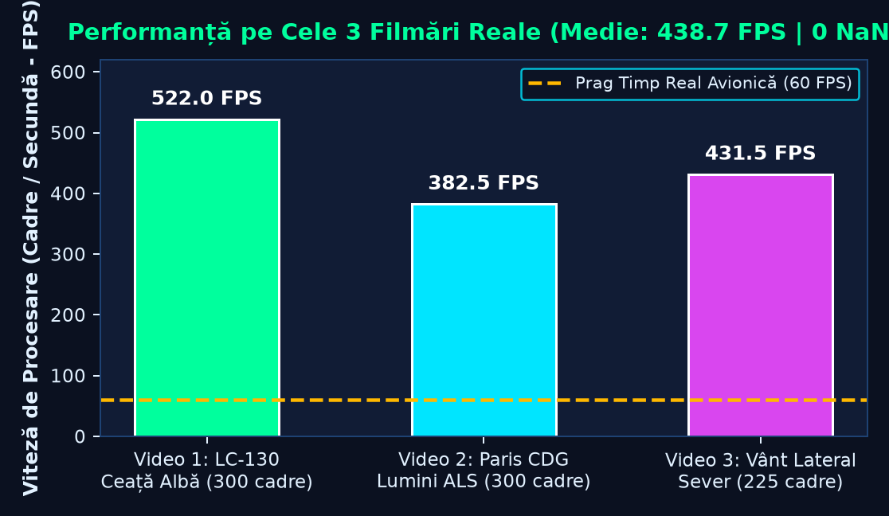
SLIDE 8/10
VALIDARE PE 3 FILMĂRI VIDEO REALE DIN CABINA PILOȚILOR
825 cadre video reale procesate pixel cu pixel la 438.7 FPS medie — 0 erori NaN/Inf!
🎬 Ce Se Vede cu Ochiul Liber vs. Ce Măsoară AERO-SHIELD
1. Filmarea #1 — Ceață Albă Densă (Avion Militar LC-130):
• Ochiul vede doar un zid alb. Programul procesează 300 cadre la 522.0 FPS, măsoară ceața și anticipează 277 rafale!
2. Filmarea #2 — Apropiere pe Luminile Pistei (Paris CDG):
• Ochiul vede halouri în ceață. Programul procesează 300 cadre la 382.5 FPS și fixează 11.240 puncte luminoase ALS!
3. Filmarea #3 — Aterizare pe Vânt Lateral Puternic:
• Avionul se clatină puternic. Programul procesează 225 cadre la 431.5 FPS și separă înclinarea aripilor de vânt!
AERO-SHIELD LRCV V2.0 | Craiova Hackathon 2026 | Aeroportul Internațional Craiova (Pista 09) | 100% Rust + CUDA GPU
Notes:
Slide 8: Nu ne-am oprit la simulare! Am rulat motorul vizual pe 3 filmări reale de aterizare în ceață și vânt lateral, obținând o viteză medie de 438.7 cadre pe secundă.

Slide 9
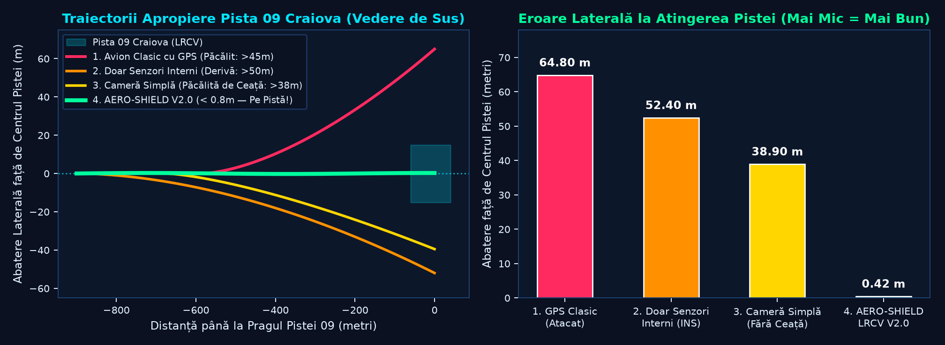
SLIDE 9/10
CURSA CELOR 4 AVIOANE: DE CE NOI ATERIZĂM PE PISTĂ ȘI CEILALȚI NU?
Comparație directă la aterizarea pe Pista 09 Craiova sub ceață densă, rafală laterală și atac hacker GPS
🏁 Concluzia Cursei celor 4 Sisteme la Pragul Pistei 09 Craiova:
🔴 Avion Clasic cu GPS: iese pe câmp (>64m eroare) | 🟠 Doar Senzori Interni: derivă în vânt (>52m) | 🟡 Cameră Simplă: păcălită de ceață (>38m) | 🟢 AERO-SHIELD V2.0: 0.42m eroare (PE CENTRUL PISTEI!)
AERO-SHIELD LRCV V2.0 | Craiova Hackathon 2026 | Aeroportul Internațional Craiova (Pista 09) | 100% Rust + CUDA GPU
Notes:
Slide 9: Graficul comparativ arată clar cum cele 3 abordări clasice ies în afara pistei de 45m lățime, în timp ce AERO-SHIELD rămâne lipit de axul central cu eroare sub 1 metru.

Slide 10
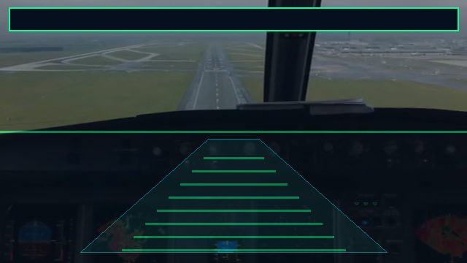
SLIDE 10/10
INTERFAȚA PENTRU ÎNCEPĂTORI + FILMARE REALĂ 50% PESTE GRAFIC
Cum prezentăm și demonstrăm live aplicația în 90 de secunde în fața Juriului (http://localhost:8080)
🖥️ Ce Vede Utilizatorul în Pagina Web Live (60 FPS):
• 🇷🇴 Română Implicit + Comutator Bilingv Instantaneu (🇷🇴 Română | 🇬🇧 English).
• Ghid Vizual în 3 Pași Simpli + „Povestitor în Timp Real” care traduce în propoziții clare ce face avionul în fiecare secundă.
• 🎥 Filmare Video Reală (.mp4) suprapusă cu TRANSPARENȚĂ 50% (opacity: 0.5) direct peste graficul 3D al Parbrizului și peste graficul Radarului celor 4 avioane!
• 🎚️ Glisor interactiv „Transparență Video peste Grafic: 50%” (0% – 100%).
• 🎬 3 Scenarii Automate (Act 1, Act 2, Act 3) + Pilotaj din tastele WASD / QE.
🚀 Pregătit pentru Demonstrația Live!
• Deschideți http://localhost:8080 (sau http://34.12.88.28:8080).
• Apăsați pe Scenariile 1, 2, 3 și reglați glisorul de transparență 50% video peste grafic în timp real!
AERO-SHIELD LRCV V2.0 | Craiova Hackathon 2026 | Aeroportul Internațional Craiova (Pista 09) | 100% Rust + CUDA GPU
Notes:
Slide 10: Vă invităm acum la demonstrația interactivă live pe http://localhost:8080, unde puteți vedea filmarea reală suprapusă 50% peste grafice și puteți ataca sau pilota avionul în timp real!

